Slide 1
《计算机通信与网络编程》
第一讲 网络基础与基本概念
电子科技大学计算机学院

Slide 2

目录
计算机网络概念
OSI/RM参考模型
TCP/IP模型及相关概念
构建分布式应用程序
客户/服务器模型及原理

Slide 3
计算机网络
An interconnected collection of autonomous computers.
----Professor A.S. Tanenbaum
A collection of computers and other devices that are interconnected. Provide ubiquitous access to shared resources, allow remote users to communicate, perform transactions.
---- “Introduction to Computer Networks” ,
CS Dept. Stanford Uni. USA
广域网
城域网
局域网

Slide 4
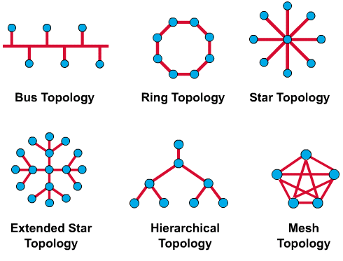
LAN物理拓扑结构

Slide 5
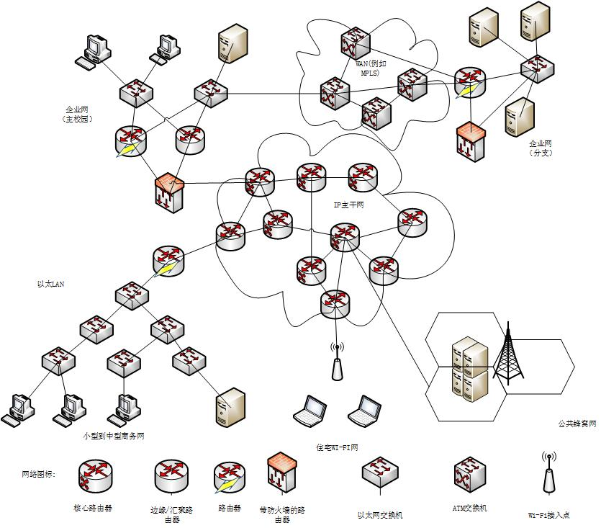
现代网络拓扑
边缘/汇聚路由器
边缘/汇聚路由器
路由器
核心路由器
交换机

Slide 6
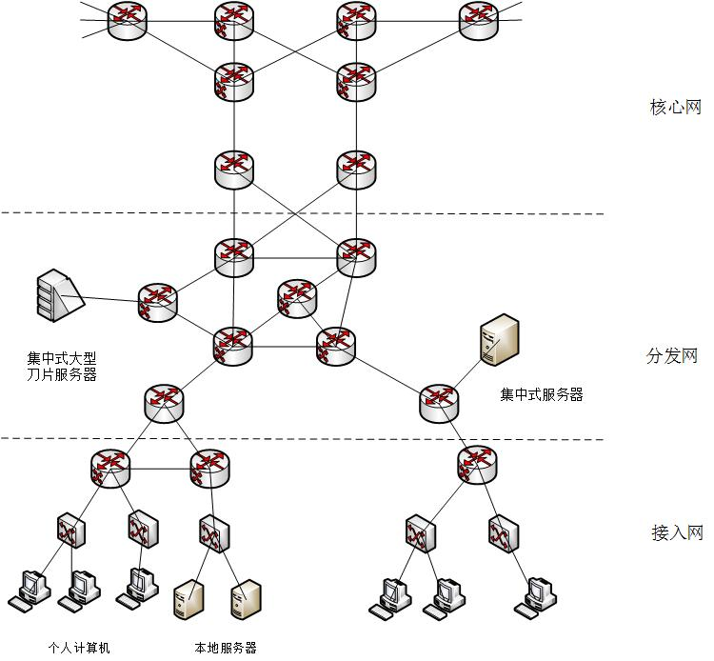
网络接入

Slide 7
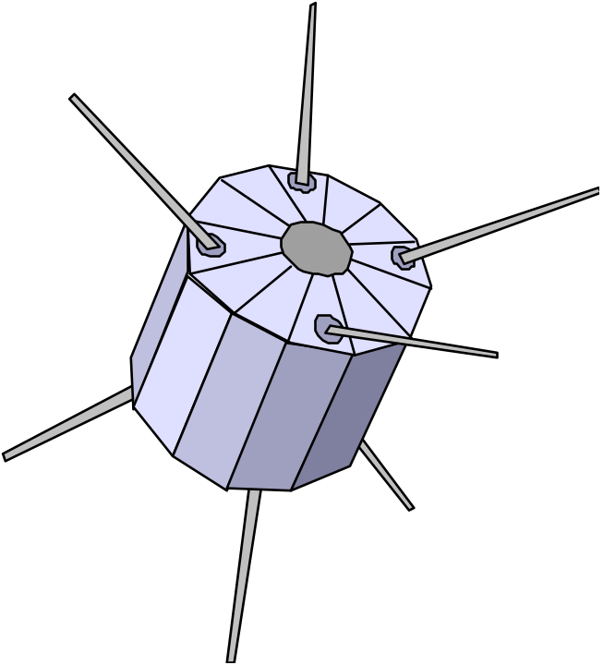
目录
计算机网络概念
OSI/RM参考模型
TCP/IP模型及相关概念
构建分布式应用程序
客户/服务器模型及原理

Slide 8
OSI Reference Model
OSI/RM Layer Model
Application
Application
Presentation
Presentation
Session
Session
Transport
Transport
Network
Network
Data Link
Data Link
Physical
Physical
Network

Slide 9
目录
计算机网络概念
OSI/RM参考模型
TCP/IP模型及相关概念
构建分布式应用程序
客户/服务器模型及原理

Slide 10
OSI vs TCP/IP
7
WWW
FTP
NEWS
TELNET
SMTP
NFS
DNS
SNMP
应用层
表示层
TCP
UDP
应用层
4
会话层
END TO END
SINGLE MESSAGES
CONNECTIONS
传输层
传输层
IP层
ICMP
IP
网络层
3
ROUTE DATAGRAMS
ARP/RARP
数据链路层
数据链路层
2
ETHERNET
TR FDDI PPP ATM FR
物理层
物理层
表示层
会话层
:Very little focus

Slide 11
通过路由器连接的两个网络
主机A
主机B
发送进程
接收进程
应用层协议
应用层
应用层
表示层协议
表示层
表示层
会话层协议
会话层
会话层
传输层协议
传输层
传输层
网络层
网络层协议1
网络层
网络层协议2
网络层
网络层协议3
网络层
数据链
链路层协议1
数据链
链路层协议2
数据链
链路层协议3
数据链
路层
路层
路层
路层
物理层协议1
物理层协议2
物理层协议3
物理层
物理层
物理层
物理层
物理介质
路由器
路由器
物理介质
通信子网

Slide 12
数据进入协议栈时的封装
用户数据
FTP
客户
App头部
用户数据
TCP
TCP头部
用户数据
TCP段
IP
IP头部
TCP头部
用户数据
IP分组
以太网驱
动程序
以太网
头部
IP头部
TCP头部
用户数据
以太网
尾部
以太网帧
40~1500字节

Slide 13
UDP:用户数据报协议
UDP提供无连接服务
UDP缺乏可靠性支持，应用程序必须实现：确认、超时、重传、流控等
UDP面向记录服务

Slide 14
UDP数据报格式
#ifdef __FAVOR_BSD
struct udphdr {
u_int16_t uh_sport; /* source port */
u_int16_t uh_dport; /* destination port */
u_int16_t uh_ulen; /* udp length */
u_int16_t uh_sum; /* udp checksum */
};
#else
struct udphdr {
u_int16_t source;
u_int16_t dest;
u_int16_t len;
u_int16_t check;
};
#endif
0
15
31
源端口
目的端口
长度
校验和
数据

Slide 15
TCP：传输控制协议
TCP是面向连接的。
TCP提供可靠性，实现了丢失重传。RTT的估算。
TCP通过给所发送数据的每一个字节管理一个序列号进行排序。
TCP提供流量控制和拥塞控制：通告窗口、拥塞窗口。
TCP的连接是全双工的。

Slide 16
TCP协议数据段格式
0
7
15
31
源端口
目的端口
序列号
首部
确认号
HLEN
保留
码位
窗口
校验和
紧急指针
选项
填充字节
数据区
数据
U
R
G
A
C
K
P
S
H
R
S
T
S
Y
N
F
I
N

Slide 17
TCP协议数据段格式（续）
struct tcphdr {
WORD SourPort;
WORD DestPort;
DWORD SeqNo;
DWORD AckNo;
BYTE HLen;
BYTE Flag;
WORD Window;
WORD ChkSum;
WORD UrgPtr;
/* Put options here. */
};

Slide 18
TCP连接的建立
TCP连接的过程：
  服务器必须准备好接受外来的连接。通过调用socket, bind, listen函数完成。称为被动打开。
  客户通过调用connect进行主动打开。这引起客户TCP发送一个SYN报文，告诉服务器客户将在连接中发送的数据的初始序列号。
  服务器必须确认客户的SYN，同时自己也得发送一个SYN报文。服务器以单个报文向客户发送SYN和对客户的SYN的ACK。
  客户必须确认服务器的SYN。

Slide 19
TCP三次握手
客户
服务器
Socket
Connect(阻塞)
(主动打开)
Socket,bind,listen
(被动打开)
SYN J
SYN K, ack J+1
Connect返回
ack K+1
Accept返回
Read阻塞

Slide 20
TCP连接终止
TCP一般用四个报文终止一个连接：
  某个进程首先调用close, 这一端的TCP于是发送一个FIN报文，表示数据发送完毕。主动关闭。
  另一端称为被动关闭。TCP对接收的FIN报文进行确认，并以文件结束标志传递给应用程序。
  一段时间后，接收到文件结束标志的应用程序调用close，这也导致向对方发送一个FIN报文。
  接收到这个FIN报文的原发送方TCP对它进行确认。

Slide 21
TCP连接关闭
客户
服务器
Close
主动关闭
FIN M
被动关闭
Read返回0
ack M+1
Close
FIN N
ack N+1

Slide 22

网络中的几类地址
物理地址：即MAC地址
逻辑地址：即IP地址
端口号
域名地址

Slide 23
物理地址
48位：24位OUI，24位由厂商分配
平面地址，无结构
全球唯一
局部范围寻址
存在于数据链路层

Slide 24
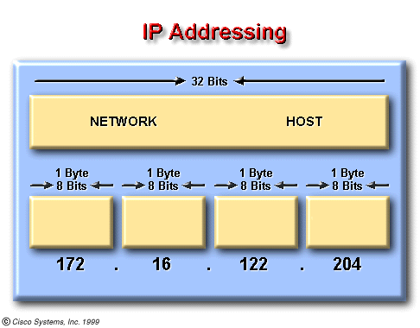
IP地址
IP地址标识着网络一个主机的位置。每个IP地址都是由32位（或128位）组成，分成两部分：网络号、主机号。
全球唯一，寻址容易
两种表示形式：二进制（计算机内部）、点分十进制（便于记忆）

Slide 25
IP地址分类
A
0
NetID
HostID
0~126
B
10
NetID
HostID
128~191
C
110
NetID
HostID
192~223
D
1110
Multicast Address
224~239
8 bits
8 bits
8 bits
8 bits

Slide 26
Class A
128 possible network IDs
over 4 million host IDs per network ID
Class B
16K possible network IDs
64K host IDs per network ID
Class C
over 2 million possible network IDs
about 256 host IDs per network ID

Slide 27
端口号
A机
B机
process
process
process
process
process
process
IP地址平面

Slide 28
端口号（cont.）
TCP和UDP使用16位的端口号（用无符号整型表示）
为防止端口使用的混乱，将端口分为以下三类：
  “众所周知”的端口：0~1023，由IANA统一控制
  注册的端口：1024~49151，这些端口虽不由IANA控制，但IANA登记这些端口的使用
  动态或私有的端口：49152~65535

Slide 29
网络中通信双方
网络中通信双方由以下五元组唯一确定：
  （协议、本地IP地址、本地端口号、远程IP地址、远程端口号）
  通常简化为四元组：
  (本地IP地址、本地端口号、远程IP地址、远程端口号)

Slide 30
DNS：域名地址
层次名字空间
便于记忆和使用
计算机通信时无法使用
域名地址解析：
  名字到IP地址的解析（gethostbyname）
  IP地址到域名的解析（gethostbyaddr）

Slide 31
目录
计算机网络概念
OSI/RM参考模型
TCP/IP模型及相关概念
构建分布式应用程序
客户/服务器模型及原理

Slide 32
构建分布式应用程序（即网络程序）
应用程序分布在不同计算机上，通过网络来共同完成一项任务。通常为服务器/客户端模式。
网络技术已日渐成为所有软件的一部分；
必须掌握的知识：设计和实现分布式应用程序所用到的原则和技术；
分布式计算的一个主要目标：透明性

Slide 33
标准和非标准的应用协议
标准的应用层协议
  属于TCP/IP协议簇
  文件传送，电子邮件，远程登录等
非标准的应用层协议
  使用TCP/IP进行通信的程序
  标准化之后，会成为标准协议

Slide 34
标准应用协议的例子：Telnet
TELNET:用于远程登录的标准应用协议
  定义了双方报文格式
  定义了字符在传输时如何编码
  定义了控制报文
TELNET的使用简介
  一个telnet命令，如：telnet bbs.newsmth.net
  连接建立后，用户打开一个窗口，用户的任何输入都发送给远程主机
Telnet使用的例子
  可以用来访问不同于标准的远程登录的其它服务，用户必须指定端口号。

Slide 35
应用协议和软件的灵活性
协议的设计目标是寻找一个适用于多种应用的基本抽象：Telnet是一种基本的交互通信手段，可以适用于多种服务
实现一些服务的时候，尽可能是用标准的应用协议，比如使用Telnet协议来通信

Slide 36
目录
计算机网络概念
OSI/RM参考模型
TCP/IP模型及相关概念
构建分布式应用程序
客户/服务器模型及原理

Slide 37
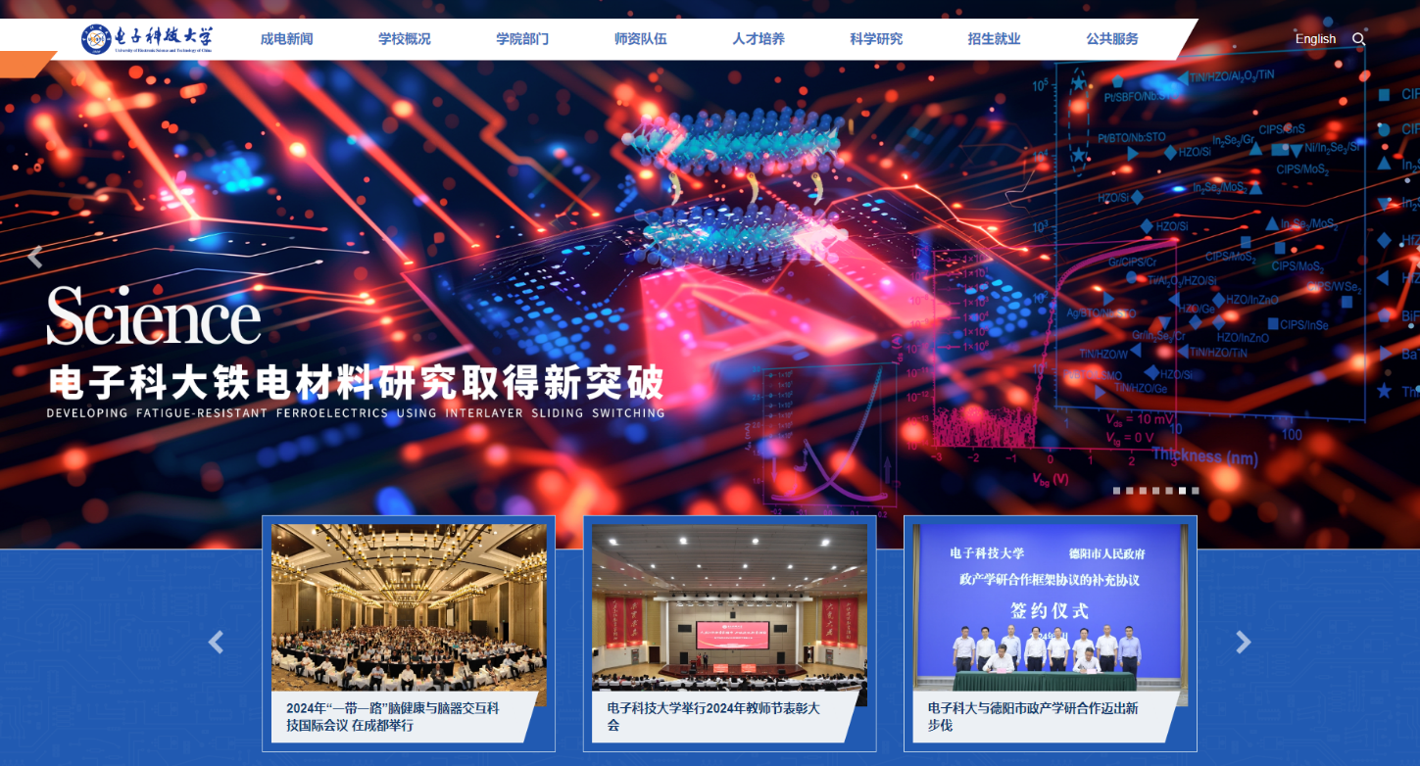
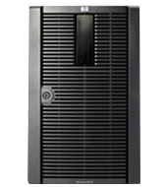
客户/服务器例子——WWW服务
互联网

Slide 38
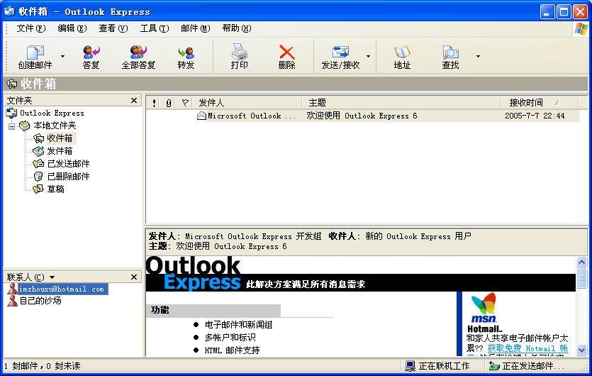
客户/服务器例子——EMail服务
互联网

Slide 39
客户/服务器模型：动机
TCP/IP规定了通信双方如何传递数据，但并没有规定什么时间以及为什么交互？
符合现实生活中的习惯
TCP/IP仅仅是传输数据的基本机制
客户/服务器主要解决：通信会聚问题
  同一时刻双方互发消息通信不可靠
  通信的一方启动执行后一直等待对方的联系更加可靠
  下层协议不必对收到的信息进行响应，减少了下层协议的复杂性

Slide 40
客户/服务器模型：术语和概念
通信发起的方向来区分
客户：发起对等通信的应用程序
  每次执行都与服务器联系
  容易构建，往往不需要系统特权
  属于常规的网络应用程序，如浏览器
服务器：等待接收客户通信请求的程序
  接收客户的请求
  执行必要的操作
  返回结果给客户

Slide 41
服务器特权和复杂性
服务器经常需要访问受操作系统保护的资源：需要系统特权
服务器不能把特权传递给使用服务的客户
服务器需要处理的安全问题：
    鉴别：验证客户身份
    授权：判断某个客户是否可以使用服务器提供的服务
    数据安全：确保数据不被无意泄漏或者损坏
    保密：防止未经授权访问信息
    保护：确保网络程序不能滥用系统资源
特权和并发导致了服务器软件的复杂性

Slide 42
无连接和面向连接的服务器
UDP: 无连接交互
  没有可靠保证
  依赖下层系统保证
  程序中应该有相应保障措施
TCP: 面向连接的交互
  提供传输可靠性
  程序要求简单
选用UDP的情况
  下层系统可靠性（例如在局域网环境）
  应用不需要额外的可靠处理
  硬件广播或者组播
  专门应用

Slide 43
充当客户的服务器
一个应用的服务器，对另一个应用是客户
避免这些服务器之间出现循环的依赖关系
互联网
时间服务器
文件服务器
客户

Slide 44
标准和非标准客户软件
标准客户：调用标准TCP/IP服务
非标准客户：调用网点定义的服务（本地定义的应用服务）
区别在于是否指派熟知（Well-known）的协议端口
TCP/IP定义了许多标准的应用服务
  TELNET, SMTP, POP, HTTP, FTP

Slide 45
客户的参数化
提高通用性的客户软件：可以指定服务器地址，也可以指定服务器的服务端口（全参数化客户：fully parameterized client）
参数化
  远程主机地址
  端口号
  其它可选参数
  便于测试

Slide 46
总结
计算机网络概念
OSI/RM参考模型
TCP/IP模型及相关概念
构建分布式应用程序
客户/服务器模型及原理

